Slide 1





Slide 2



Slide 3


Cô và Kobi chuẩn bị đi siêu thị. Các con hãy hoàn thành bài tập sau để giúp Kobi mua được món bánh yêu thích nhé!

Slide 4

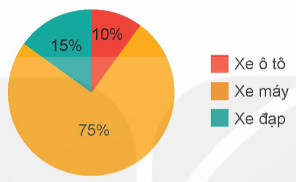
1
Biểu đồ dưới đây cho biết tỉ số phần trăm các loại xe đang gửi trong bãi đỗ xe.
Quan sát biểu đồ và trả lời câu hỏi.
a) Trong bãi đỗ xe đó, loại xe nào có nhiều nhất?
b) Số xe ô tô chiếm bao nhiêu phần trăm số xe gửi trong bãi?
c) Biết trong bãi có 30 xe đạp. Hỏi trong bãi hiện có tất cả bao nhiêu xe?

Slide 5
Quan sát biểu đồ và trả lời câu hỏi.
a) Trong bãi đỗ xe đó, loại xe nào có nhiều nhất?
Trong bãi đỗ xe đó, xe máy có số lượng nhiều nhất (chiếm 75% phần trăm số xe gửi trong bãi).

Slide 6
Quan sát biểu đồ và trả lời câu hỏi.
b) Số xe ô tô chiếm bao nhiêu phần trăm số xe gửi trong bãi?
Số xe ô tô chiếm 10% số xe gửi trong bãi.

Slide 7
Quan sát biểu đồ và trả lời câu hỏi.
c) Biết trong bãi có 30 xe đạp. Hỏi trong bãi hiện có tất cả bao nhiêu xe?
30 xe đạp chiếm 15% số xe gửi trong bãi.
Vậy 1% số xe gửi trong bãi là: 30 : 15 = 2 (chiếc). Trong bãi hiện có số xe là: 2 × 100 = 200 (chiếc).

Slide 8
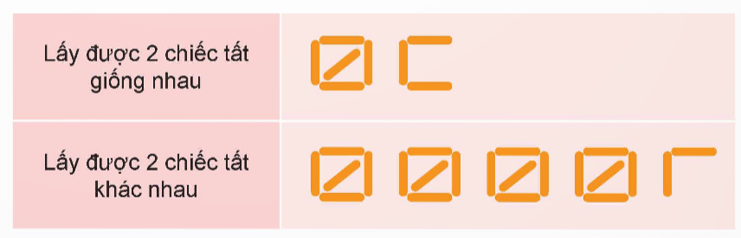
2
Mỗi buổi sáng, Rô-bốt đều tự tạo một bất ngờ cho chính mình bằng cách lấy ra 2 chiếc tất mà không nhìn vào ngăn tủ. Kết quả là có ngày Rô-bốt lấy được hai chiếc tất giống nhau, cũng có ngày Rô-bốt lấy được hai chiếc tất khác nhau. Dưới đây là bảng kiểm đếm ghi lại kết quả việc lấy tất của Rô-bốt trong tháng 4.

Slide 9
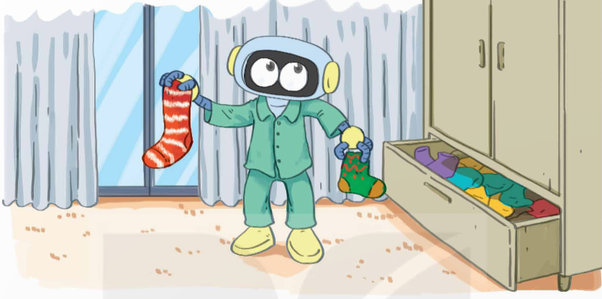

Viết tỉ số để mô tả số lần lặp lại của khả năng “lấy được 2 chiếc tất khác nhau” trong số các lần lấy tất của Rô-bốt trong tháng 4
Tổng số lần lấy tất trong tháng 4 là: 8 + 22 = 30 (lần)
Tỉ số mô tả số lần lặp lại của khả năng “lấy được 2 chiếc tất khác nhau” trong số các lần lấy tất của Rô-bốt trong tháng 4 là: $\frac{22}{30}$ hay $\frac{11}{15}$

Slide 10

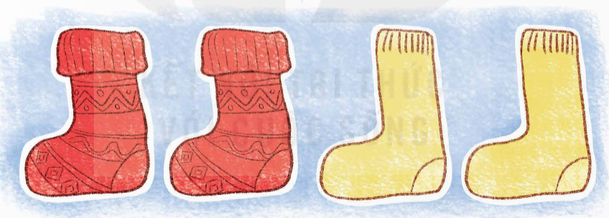
3
a) Vẽ 4 chiếc tất và tô màu 2 chiếc tất bởi màu đỏ, 2 chiếc tất bởi màu vàng rồi cắt rời những chiếc tất đó.
Nhắm mắt, lấy 2 chiếc tất bất kì từ những chiếc tất đó, quan sát màu, ghi lại kết quả và trả lại 2 chiếc tất đó. Thực hiện 10 lần như vậy.

Slide 11
b) Viết tỉ số để mô tả số lần lặp lại của khả năng “lấy được 2 chiếc tất cùng màu" trong số các lần lấy 2 chiếc tất ở trên.
Chẳng hạn thu được kết quả như sau:
Khả năng | Số lần
Lấy được 2 chiếc tất giống nhau | 3
Lấy được 2 chiếc tất khác nhau | 7

